Slide 1


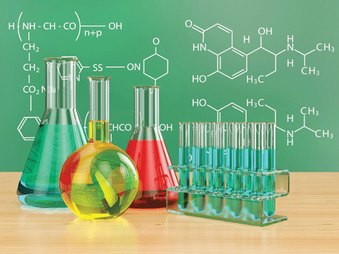
Tiết 29 - Bài 25:
TÍNH CHẤT CỦA PHI KIM
HÓA HỌC 9
Notes:
1

Slide 2
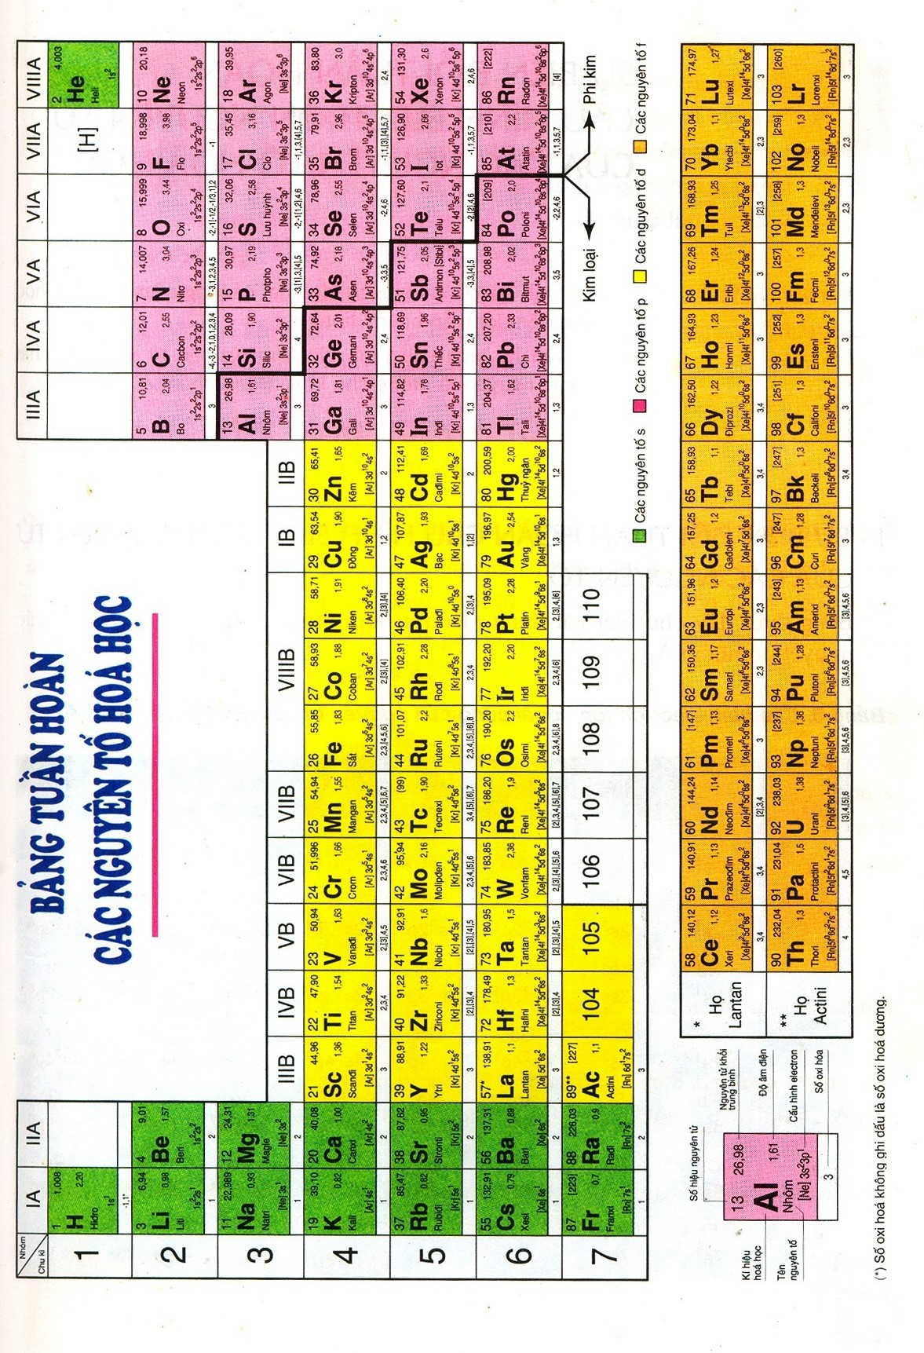

Slide 3
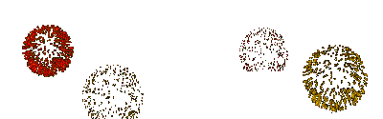
Chương 3:
PHI KIM. SƠ LƯỢC VỀ BẢNG TUẦN HOÀN CÁC NGUYÊN TỐ HÓA HỌC
1. Phi kim có những tính chất vật lí và hóa học nào?
2. Clo, cacbon, silic có những tính chất và ứng dụng gì?
3. Bảng tuần hoàn các nguyên tố hóa học được cấu tạo như thế nào và có ý nghĩa gì?

Slide 4
Tiết 29 - Bài 25:
TÍNH CHẤT CỦA PHI KIM
I. TÍNH CHẤT VẬT LÝ:
II. TÍNH CHẤT HÓA HỌC:
1. Phi kim tác dụng với kim loại
2. Phi kim tác dụng với hidro
3. Phi kim tác dụng với oxi
4. Mức độ hoạt động hóa học của phi kim

Slide 5
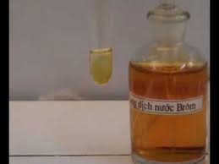
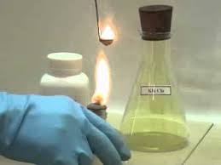
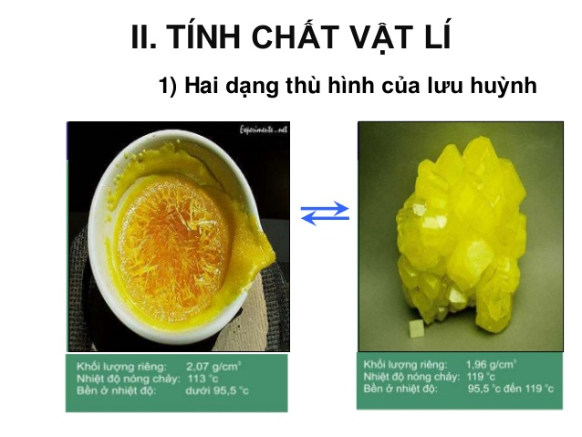
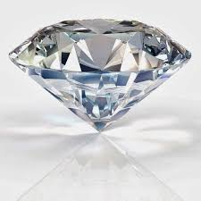
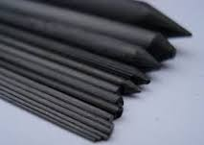
Bài 25:
TÍNH CHẤT CỦA PHI KIM
I. TÍNH CHẤT VẬT LÝ:
Quan sát các hình ảnh sau, cho biết ở điều kiện thường, phi kim tồn tại ở những trạng thái nào?
- Trạng thái:
- Tính dẫn điện, dẫn nhiệt…
CACBON
LƯU HUỲNH
KHÍ CLO

Slide 6
Bài 25:
TÍNH CHẤT CỦA PHI KIM
I. TÍNH CHẤT VẬT LÝ:
II. TÍNH CHẤT HÓA HỌC:
VD: Hoàn thành các PTHH sau:
1. Tác dụng với kim loại:
Zn + O₂
a. Oxi tác dụng với kim loại:
Al + O₂
Oxit bazơ
Fe + O₂
Kim loại + oxi

Slide 7
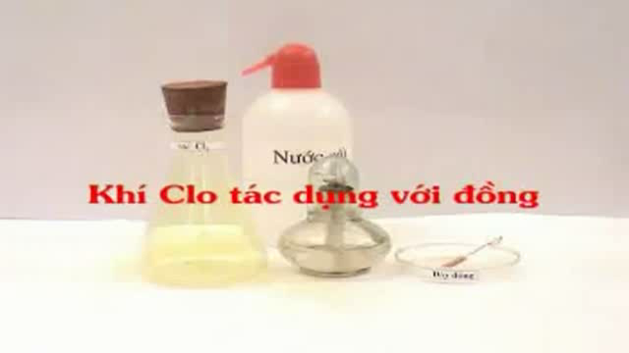
Bài 25:
TÍNH CHẤT CỦA PHI KIM
I. TÍNH CHẤT VẬT LÝ:
TN: Đồng tác dụng với clo:
Quan sát thí nghiệm sau, cho biết:
- Hiện tượng xảy ra?
- Sản phẩm thu được thuộc loại hợp chất vô cơ nào?
- Viết PTHH của phản ứng?
II. TÍNH CHẤT HÓA HỌC:
1. Tác dụng với kim loại:
a. Oxi tác dụng với kim loại:
Kim loại + oxi
Oxit bazơ
b. Phi kim khác tác dụng với kim loại:
Cu + Cl₂
CuCl₂
Phi kim khác + Kim loại
Muối

Slide 8
Bài 25:
TÍNH CHẤT CỦA PHI KIM
I. TÍNH CHẤT VẬT LÝ:
VD: Hoàn thành các PTHH sau:
II. TÍNH CHẤT HÓA HỌC:
Fe + S
1. Tác dụng với kim loại:
Na + Cl₂
a. Oxi tác dụng với kim loại:
Al + Cl₂
Kim loại + oxi
Oxit bazơ
b. Phi kim khác tác dụng với kim loại:
Phi kim khác + Kim loại
Muối

Slide 9
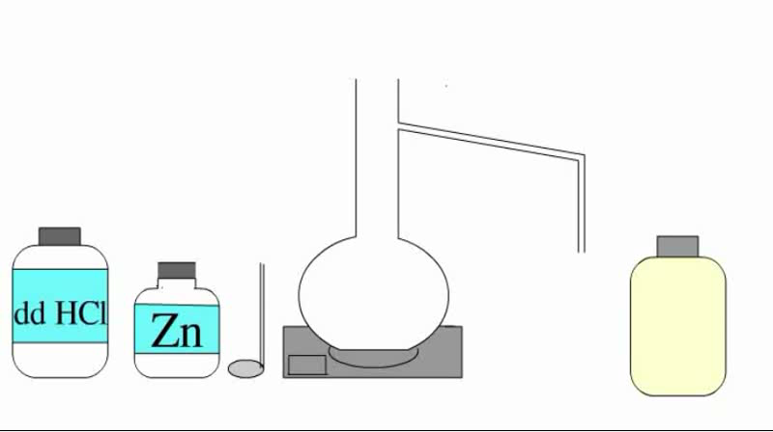
Bài 25:
TÍNH CHẤT CỦA PHI KIM
I. TÍNH CHẤT VẬT LÝ:
TN: Clo tác dụng với hidro:
Quan sát thí nghiệm sau, cho biết:
- Hiện tượng xảy ra? Màu của clo trước và sau phản ứng, màu của giấy quỳ tẩm nước?
=> Sản phẩm thu được thuộc loại hợp chất vô cơ nào?
- Viết PTHH của phản ứng?
II. TÍNH CHẤT HÓA HỌC:
1. Tác dụng với kim loại:
2. Tác dụng với hidro:
a. Oxi tác dụng với H₂:
O₂ + 2 H₂
2 H₂O
b. PK khác tác dụng với H₂:
PK khác + H₂
Hợp chất khí
H₂ + Cl₂
2 HCl

Slide 10
Bài 25:
TÍNH CHẤT CỦA PHI KIM
I. TÍNH CHẤT VẬT LÝ:
VD: Hoàn thành các PTHH sau:
II. TÍNH CHẤT HÓA HỌC:
H₂ + C
1. Tác dụng với kim loại:
H₂ + Br₂
2. Tác dụng với hidro:
H₂ + S
a. Oxi tác dụng với H₂:
O₂ + 2 H₂
2 H₂O
b. PK khác tác dụng với H₂:
PK khác + H₂
Hợp chất khí

Slide 11
Bài 25:
TÍNH CHẤT CỦA PHI KIM
I. TÍNH CHẤT VẬT LÝ:
TN: Đốt photpho đỏ :
Đốt một ít photpho đỏ trong bình tam giác có sẵn 1 ít nước. Sau khi photpho cháy hết, lắc đều bình cho khói trắng tan hết. Nhúng mẫu giấy quỳ tím vào dung dịch thu được.
- Hiện tượng xảy ra: màu của giấy quỳ tím thay đổi như thế nào?
II. TÍNH CHẤT HÓA HỌC:
VD: Viết PTHH của các phản ứng:
1. Tác dụng với kim loại:
2. Tác dụng với hidro:
P + O₂
3. Tác dụng với oxi:
S + O₂
Nhiều
PK + O₂
Oxit axit
C + O₂

Slide 12
Bài 25:
TÍNH CHẤT CỦA PHI KIM
I. TÍNH CHẤT VẬT LÝ:
Xét một số phản ứng:
II. TÍNH CHẤT HÓA HỌC:
Ngay bóng tối
1. Tác dụng với kim loại:
F₂ + H₂ →
2HF
2. Tác dụng với hidro:
ás
Cl₂ + H₂ →
2HCl
3. Tác dụng với oxi:
300ºC
S + H₂ →
H₂S
4. Mức độ hoạt động hóa học của phi kim:
C + H₂ →
2
1000ºC
CH₄

Slide 13

Bài 25:
TÍNH CHẤT CỦA PHI KIM
BÀI TẬP 1: Chọn chất và hệ số thích hợp để hoàn thành các phương trình hóa học sau:
  a. Zn + S → ……………
  b. ………… + 3 Cl₂ → 2 AlCl₃
  c. ………… + O₂ → 2 Na₂O
  d. ………… + ………… → CuCl₂
  e. ……… + S → FeS
  f. ………… + 5 O₂ → 2 P₂O₅
  g. 2 Mg + O₂ → …………
  h. ………… + H₂ → 2 HBr

Slide 14

Bài 25:
TÍNH CHẤT CỦA PHI KIM
Bài tập 2:
Đốt cháy 11,2 gam sắt kim loại trong bình đựng khí clo dư.
a. Tính thể tích khí clo cần dùng (đktc).
b. Hòa tan sản phẩm thu được vào nước thu được dung dịch A. Cho từ từ dung dịch NaOH vào dung dịch A đến khi không còn thấy xuất hiện kết tủa thêm nữa. Tính khối lượng kết tủa thu được

Slide 15
Bài 25:
TÍNH CHẤT CỦA PHI KIM
Bài tập 2:
GIẢI
Tóm tắt:
HƯỚNG DẪN
m_{Fe} = 11,2(g)
0,3
0,2
- Viết PTHH
0,3
(mol)
a. VCl₂=?(l)(đktc)
b. mFe(OH)₃=? (g)
- Tính số mol Fe
0,2
0,2
(mol)
0,2
- Điền số mol Fe vào PTHH
0,2mol
0,2
- Dựa vào PTHH xác định số mol Cl₂, FeCl₃, Fe(OH)₃
× 22,4
= 6,72 (l)
- Tính thể tích khí clo cần dùng: V=n× 22,4
- Tính khối lượng kết tủa: mFe(OH)₃ = n x M
x 107= 21,4 (g)

Slide 16




HƯỚNG DẪN VỀ NHÀ
- Học bài
- Làm lại bài tập SGK
- Xem trước bài 26: “CLO”.
Chú ý:
+ Tính chất vật lý của clo?
+ Clo có tính chất nào khác với những phi kim khác?
+ Dấu hiệu để nhận biết khí clo?
Notes:
16

